Slide 1
Lineare Ungleichung in zwei Variablen graphisch bestimmen

Slide 2
Graphisches Lösungsverfahren
Schritt 1: Forme die Ungleichung nach y um.
Schritt 2: Zeichne nun die zugehörige Gerade (lineare Funktion) ein, indem du statt dem Ungleichheitszeichen ein Gleichheitszeichen setzt.
bei $≤oder≥ :$ durchgezogene Linie (Punkte auf der Geraden gehören zur Lösungsmenge!!!)
bei $<oder> :$ strichlierte Linie (Punkte auf der Geraden gehören nicht zur Lösungsmenge!!!)
Schritt 3:
Nun musst du entscheiden, ob die weitere Lösungsmenge unterhalb oder oberhalb der Geraden liegt:
bei $≤oder< :$ unterhalb der Gerade!!!
bei $≥oder> :$ oberhalb der Gerade!!!

Slide 3
Graphisches Lösungsverfahren
Diese Lösungsmenge besteht aus allen Punkten $(x|y)$, die auf oder unter (wegen dem kleiner!!) der Geraden mit $y=x−3$liegen.

Slide 4
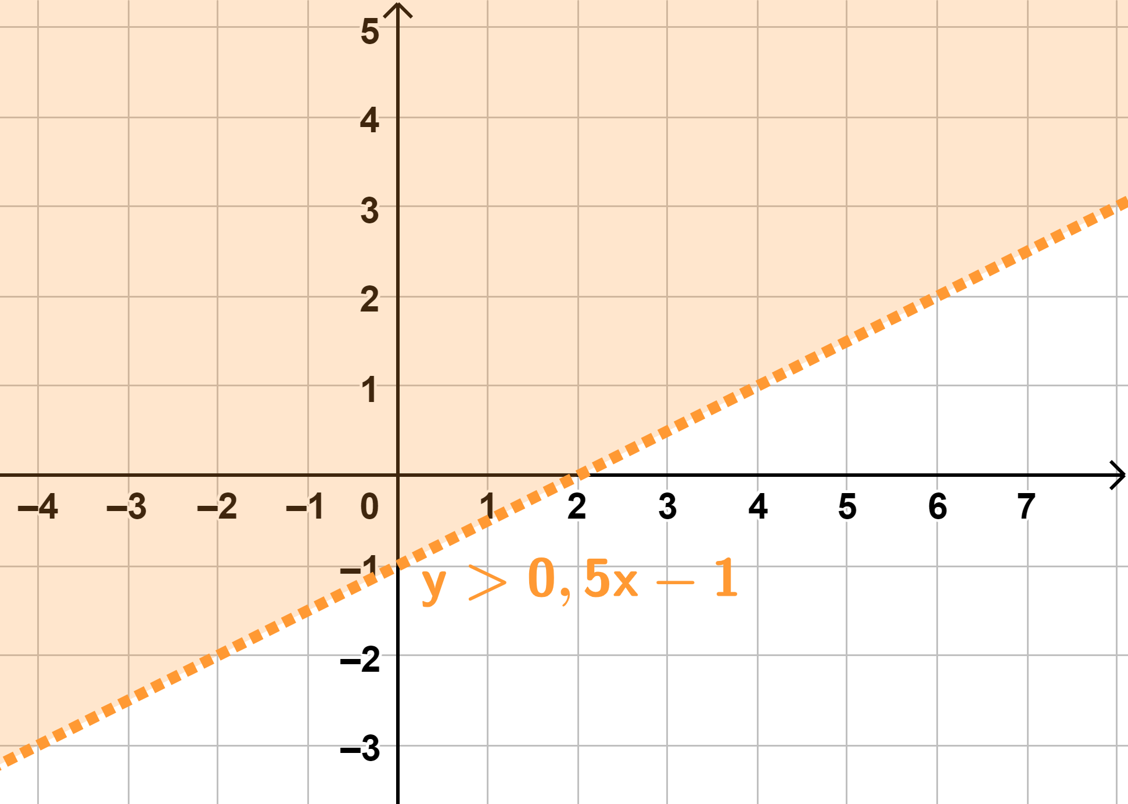
Zusammenfassung
Diese Lösungsmenge besteht aus allen Punkten $(x|y)$, die oberhalb (wegen dem größer!) der Geraden mit $y=0,5x−1$liegen.
Bemerkung: Die Punkte auf der Gerade gehören NICHT zur Lösungsmenge (→ strichliert zeichnen!)

Slide 5
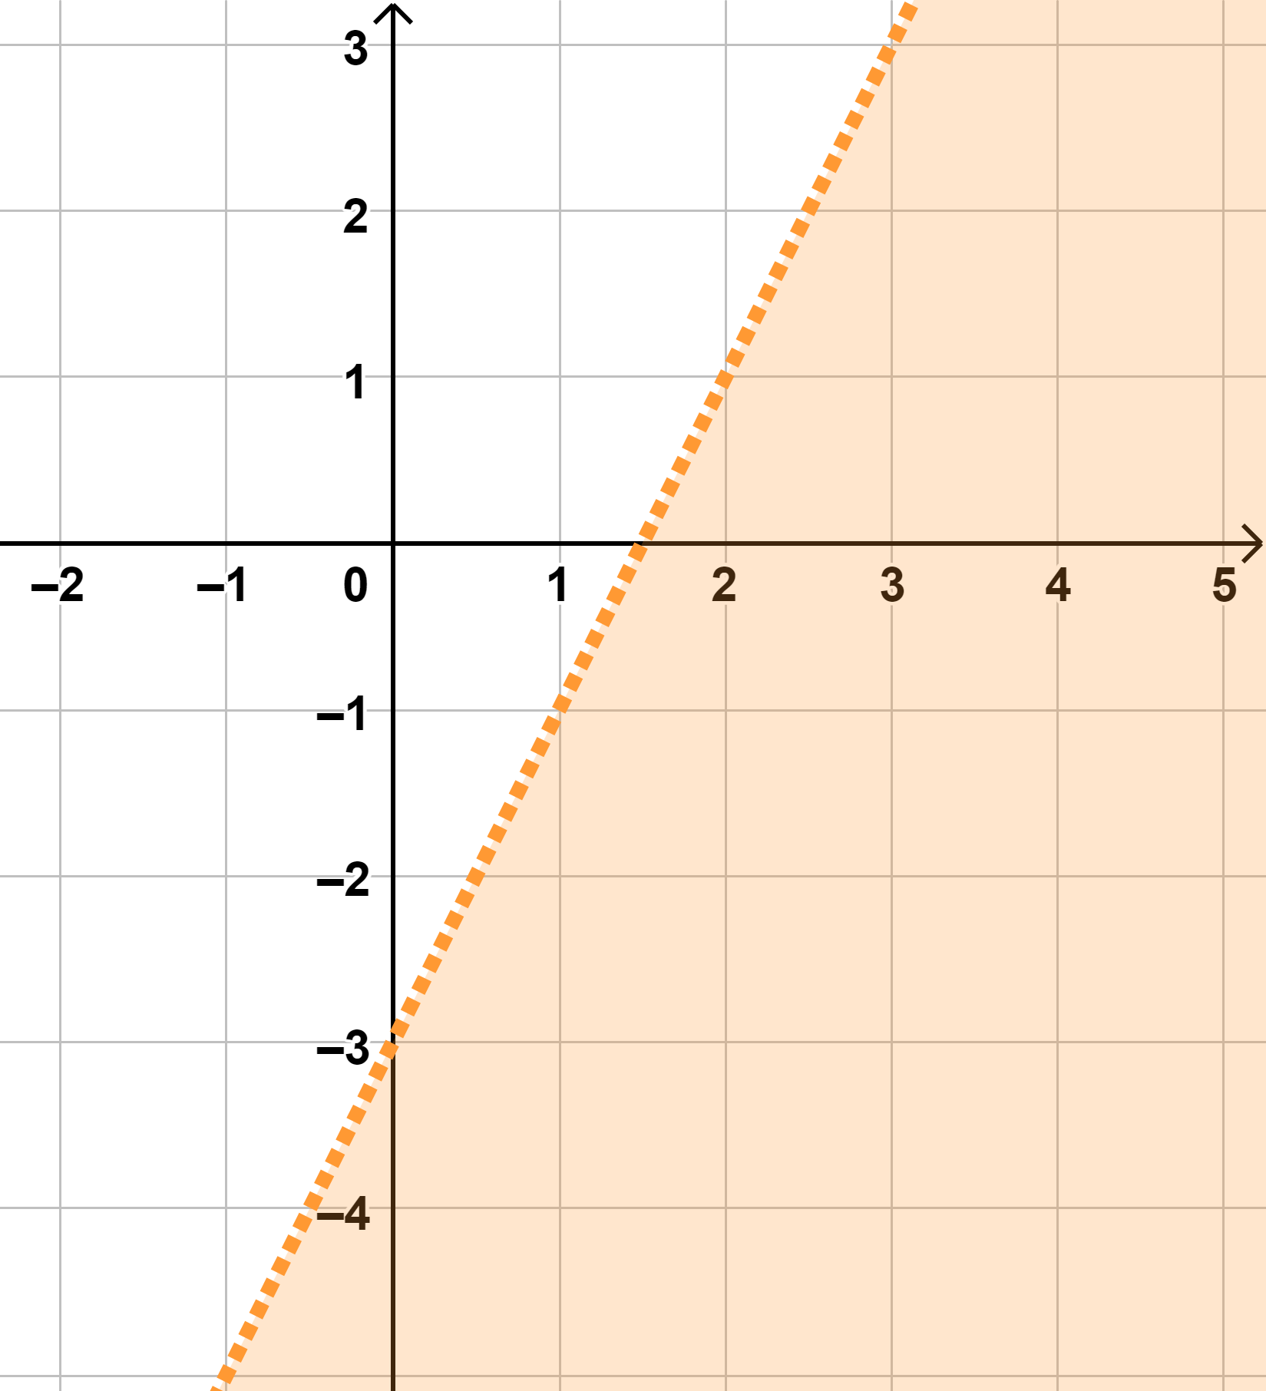
Bsp. 1a) Bestimme die lineare Ungleichung in zwei Variablen.

Slide 6
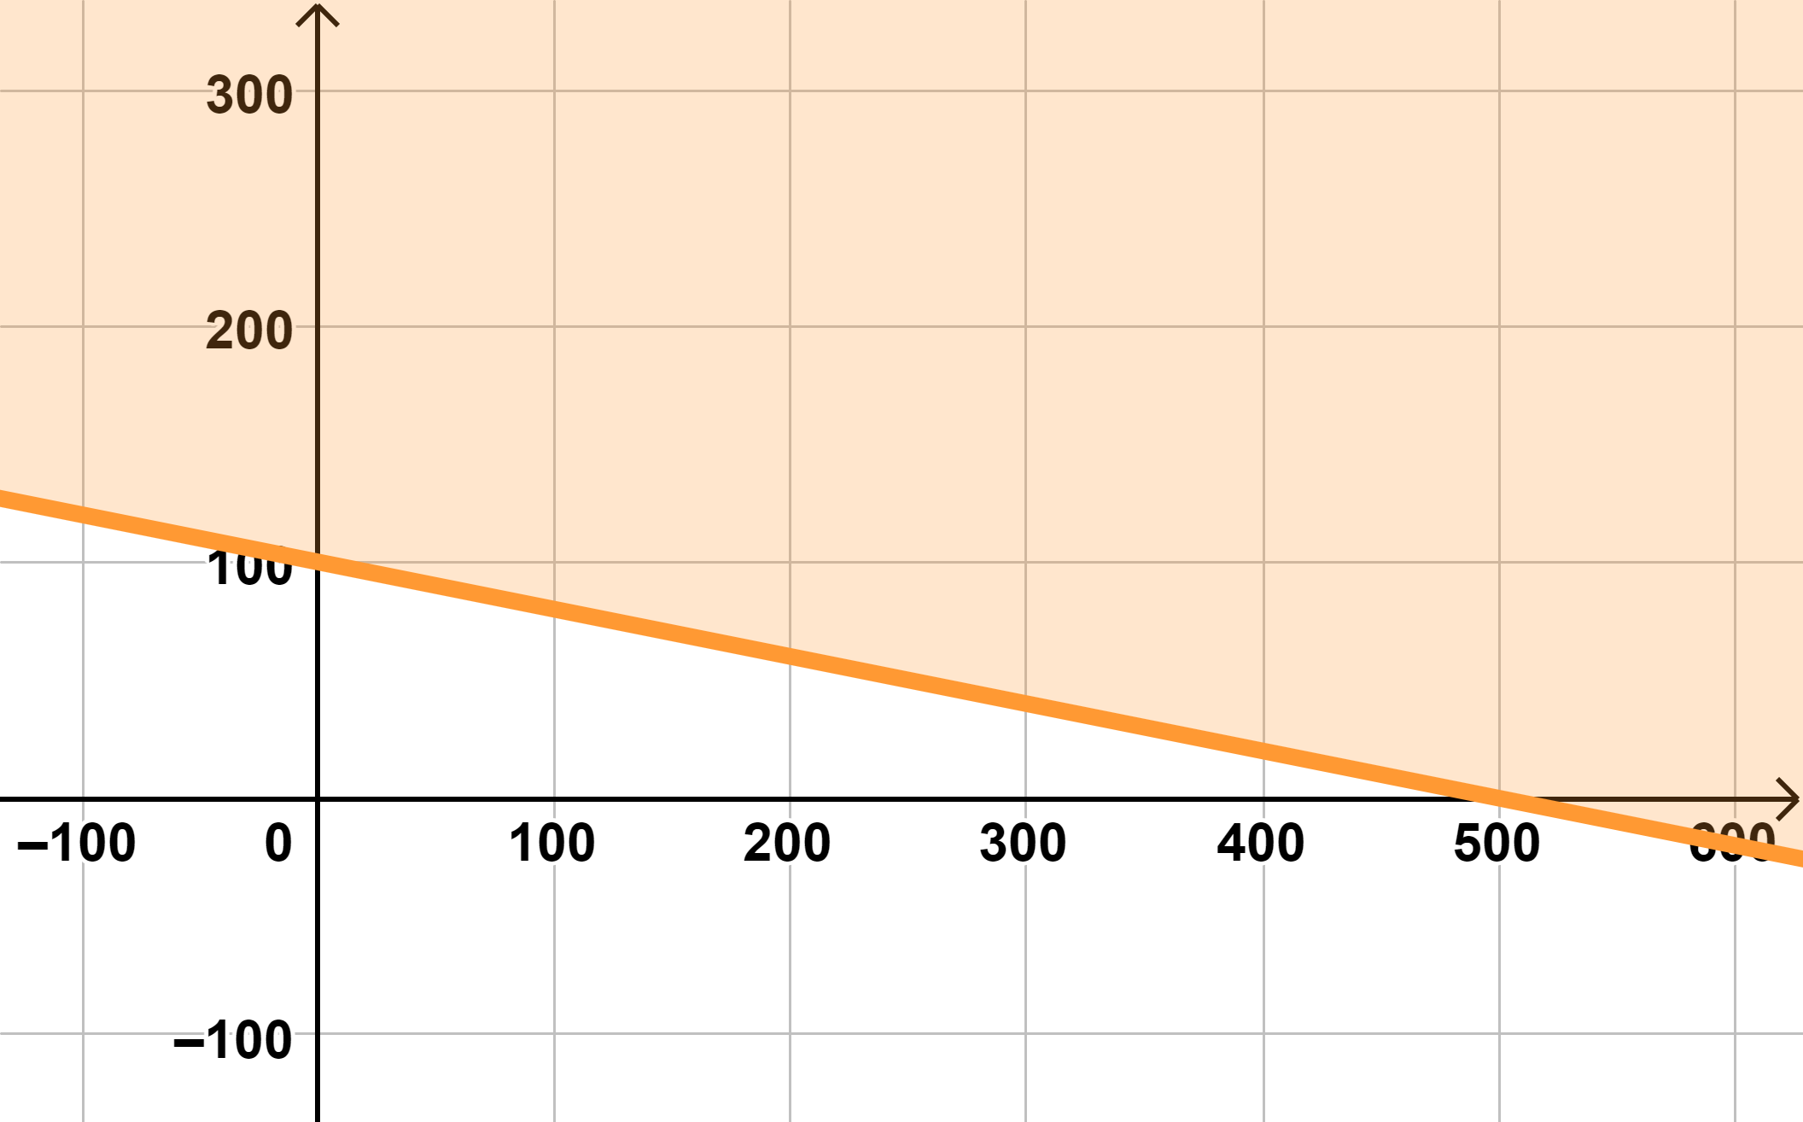
Bsp. 1b) Bestimme die lineare Ungleichung in zwei Variablen.

